Slide 1

第十章
曲线积分与曲面积分
积分学 定积分二重积分三重积分
曲线积分
曲面积分
积分域 区间域 平面域 空间域
曲线域
曲面域
对弧长的曲线积分
曲线积分
对坐标的曲线积分
对面积的曲面积分
曲面积分
对坐标的曲面积分

Slide 2








第一节
第十一章
对弧长的曲线积分
一、对弧长的曲线积分的概念与性质
二、对弧长的曲线积分的计算法
机动 目录 上页 下页 返回 结束

Slide 3










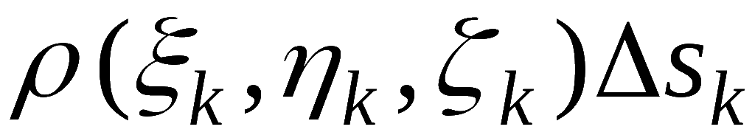
一、对弧长的曲线积分的概念与性质
1.引例: 曲线形构件的质量
假设曲线形细长构件在空间所占
弧段为AB ,
其线密度为
为计算此构件的质量,
采用
“大化小, 常代变, 近似和, 求极限”
可得
机动 目录 上页 下页 返回 结束

Slide 4
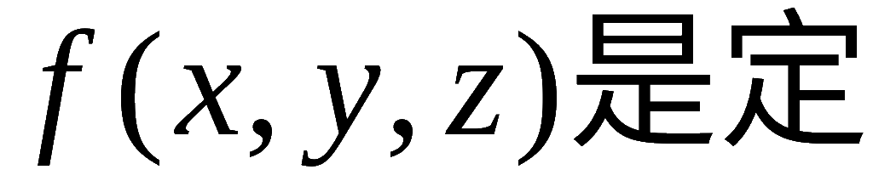


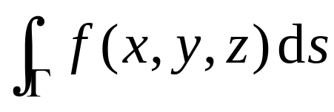



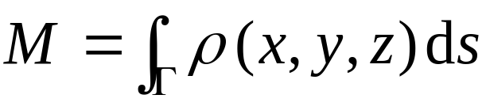
2.定义
设 Γ 是空间中一条有限长的光滑曲线,
义在 Γ上的一个有界函数,
若通过对 Γ 的任意分割
和对
局部的任意取点,
下列“乘积和式极限”
记作
都存在,
则称此极限为函数
在曲线
Γ上对弧长的曲线积分,
或第一类曲线积分.
称为被积函数，
Γ 称为积分弧段 .
曲线形构件的质量
机动 目录 上页 下页 返回 结束

Slide 5
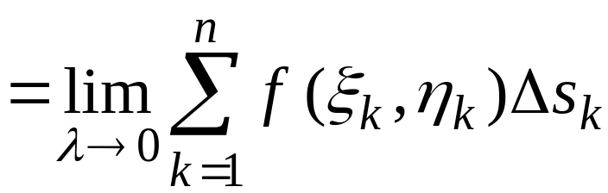
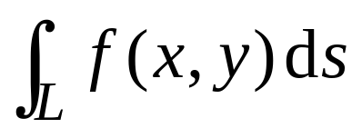
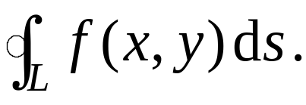
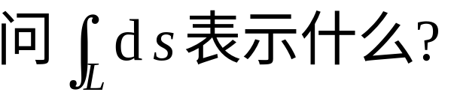
如果 L 是 xoy 面上的曲线弧 ,
则定义对弧长的曲线积
分为
如果 L 是闭曲线 , 则记为
思考:
(1) 若在 L 上 f (x, y)≡1,
(2) 定积分是否可看作对弧长曲线积分的特例 ?
否!
对弧长的曲线积分要求 ds ≥ 0 ,
但定积分中
dx 可能为负.
机动 目录 上页 下页 返回 结束

Slide 6
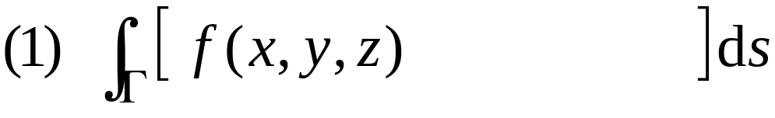

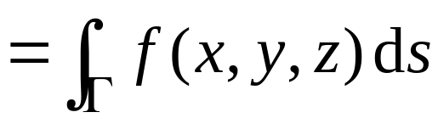
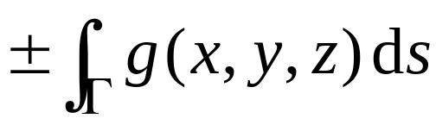
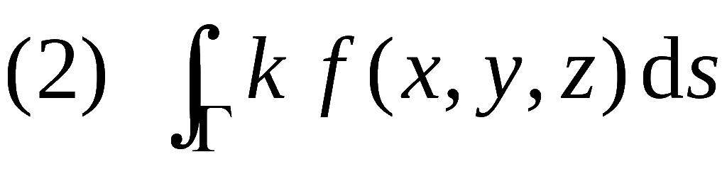
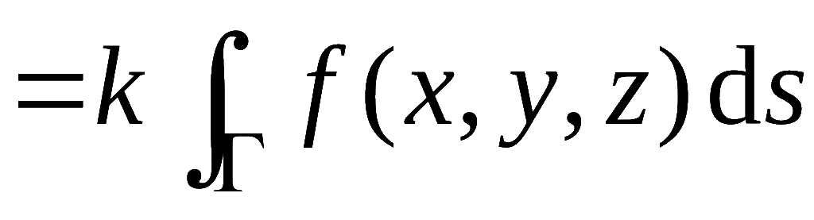
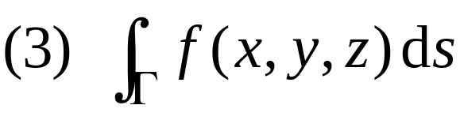
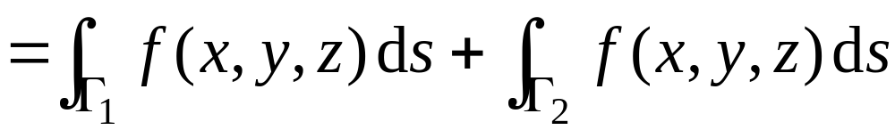
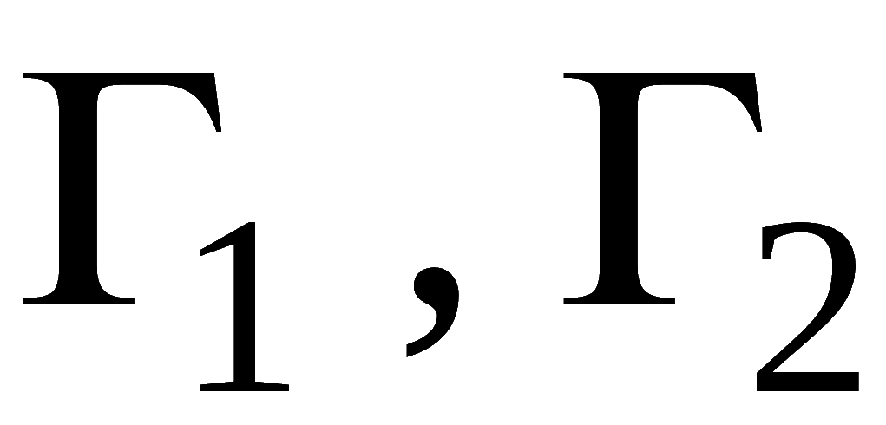
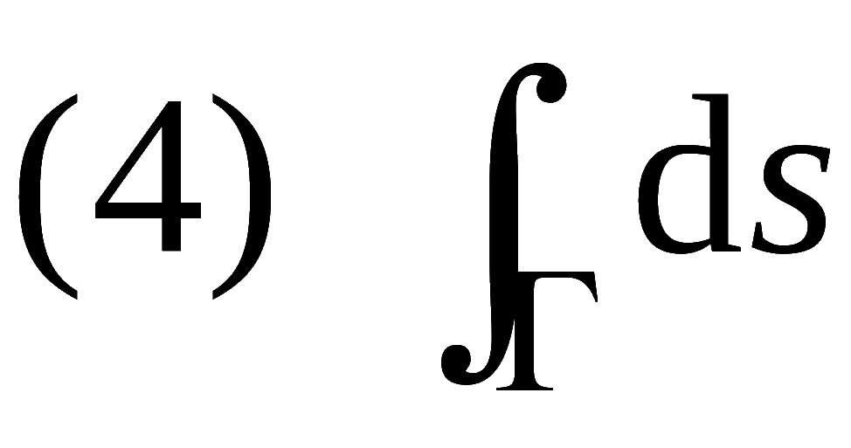
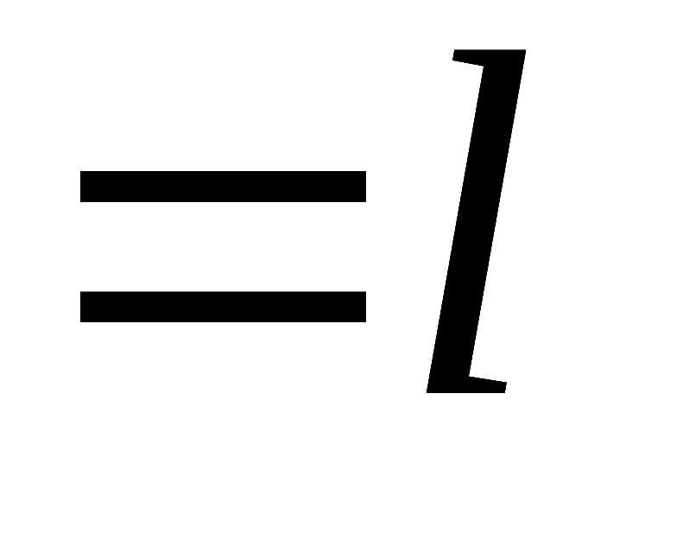
3. 性质
（k 为常数)
( Γ 由 组成)
( l 为曲线弧 Γ 的长度)
机动 目录 上页 下页 返回 结束

Slide 7
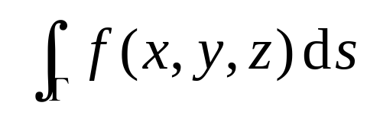
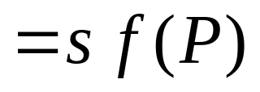
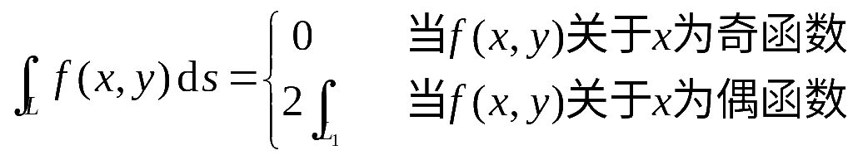
( 5 ) (中值公式) 设 s 是 L 的弧长, f 在L上连续，
则存在L 的一点 P , 使得
（6）奇偶对称性：设L关于 y 轴对称，则
其中L₁ 是L在y 右边的部分。
若L关于 x 轴对称，则有类似的结论。

Slide 8
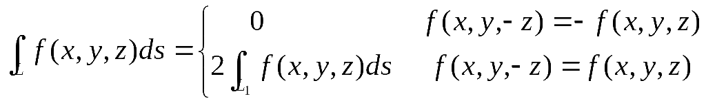
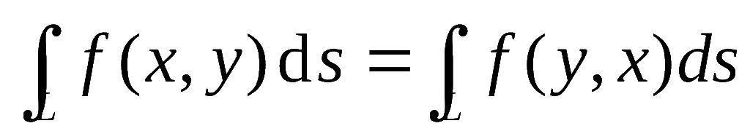
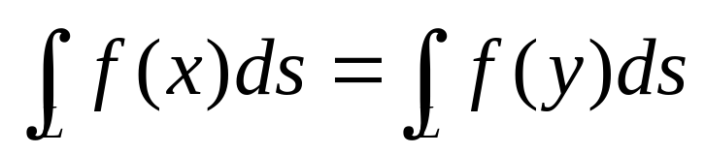
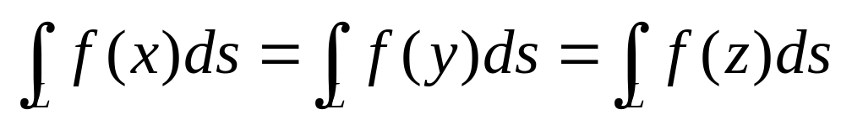
若空间曲线L关于坐标面xOy对称,L₁为上方部分,
F(x,y,z)在L上连续，则
（7）轮换对称性：
设平面曲线L关于直线y=x对称，f(x,y)在L上连续，则
若空间曲线L关于直线x=y=z对称，且f连续，则

Slide 9
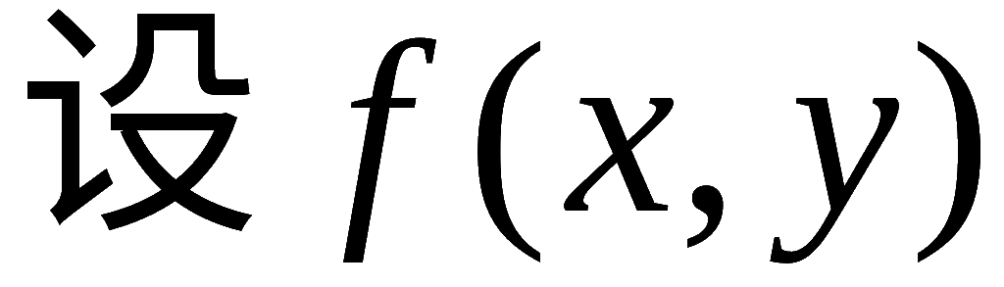
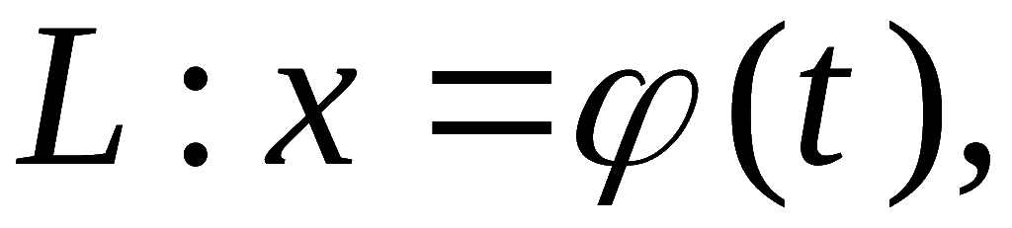
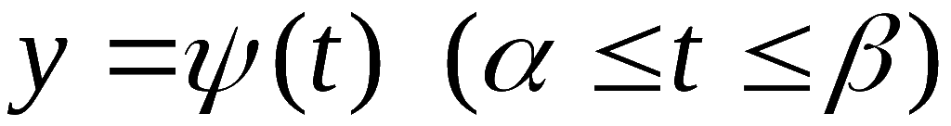
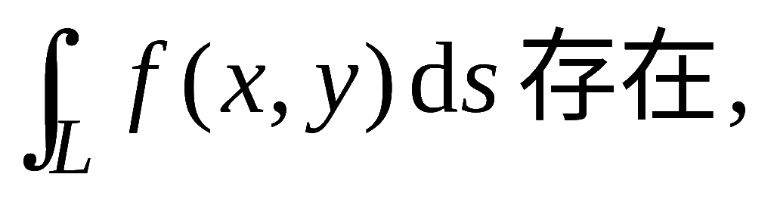
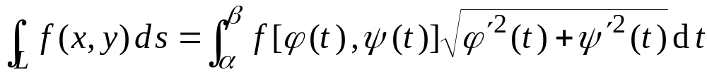
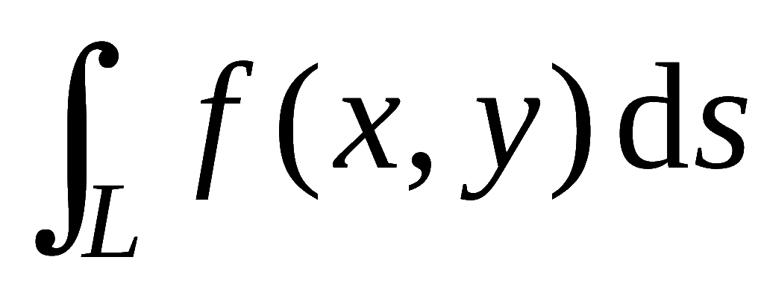
二、对弧长的曲线积分的计算法
转 化
基本思路:
求曲线积分
计算定积分
定理:
是定义在光滑曲线弧
上的连续函数,
则曲线积分
且
证:
根据定义
机动 目录 上页 下页 返回 结束

Slide 10
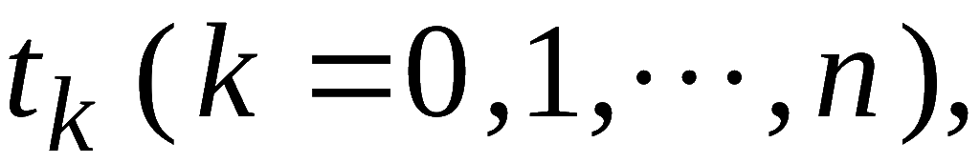

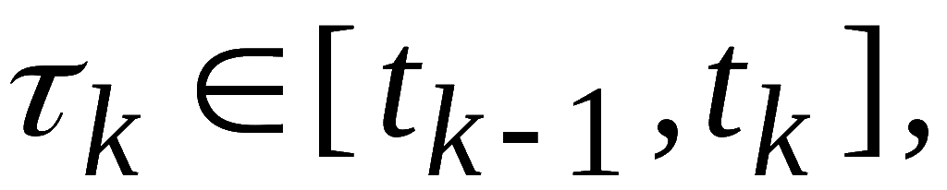
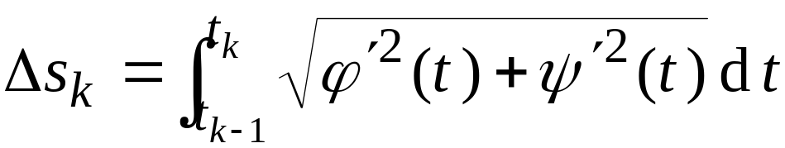
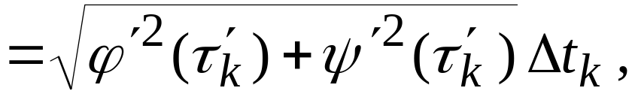
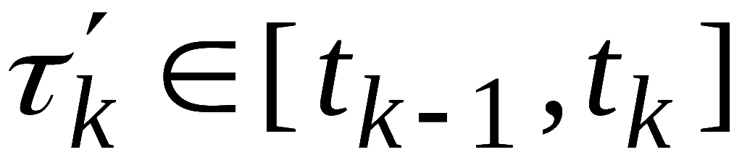
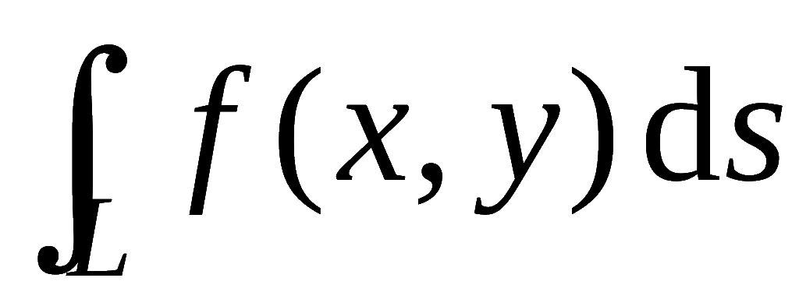
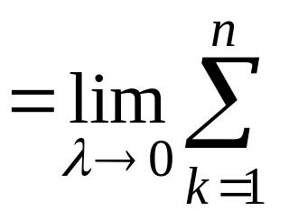

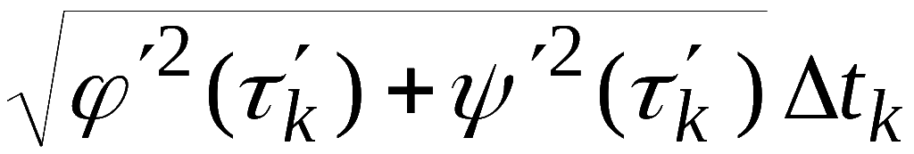


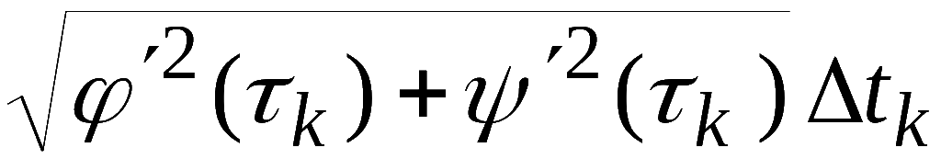
设各分点对应参数为
点
对应参数为
则
机动 目录 上页 下页 返回 结束

Slide 11
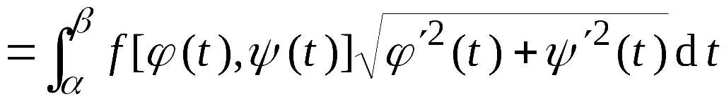


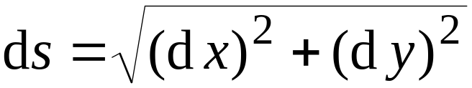

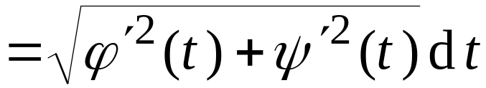






因此
说明:
因此积分限必须满足
(2) 注意到
因此上述计算公式相当于“换元法”.
机动 目录 上页 下页 返回 结束

Slide 12
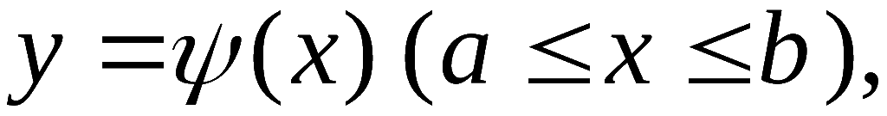
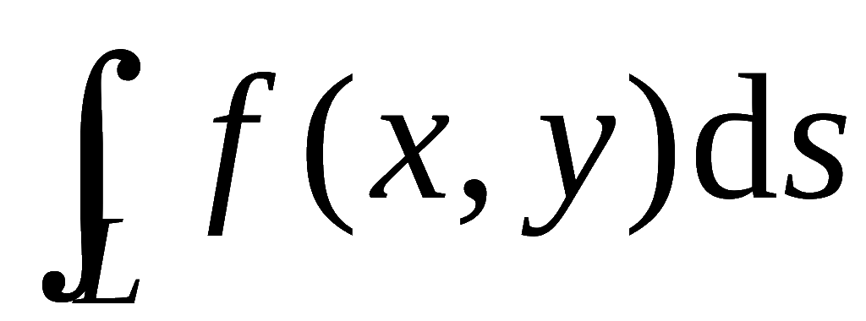
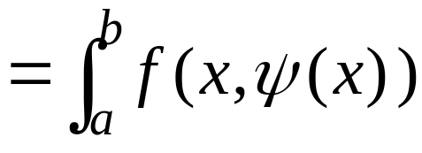
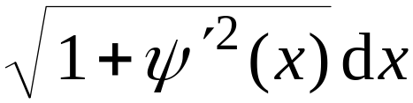

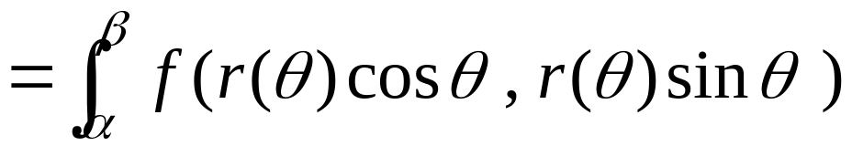
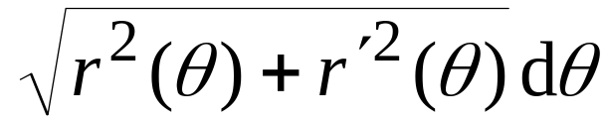
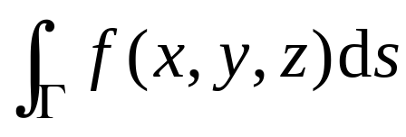


如果曲线 L 的方程为
则有
如果方程为极坐标形式:
则
推广: 设空间曲线弧的参数方程为
则
机动 目录 上页 下页 返回 结束

Slide 13
















例1. 计算
其中 L 是抛物线
上点 O (0,0)
与点 B (1,1) 之间的一段弧 .
解:
机动 目录 上页 下页 返回 结束

Slide 14









例2. 计算半径为 R ,中心角为
的圆弧 L 对于它的对
称轴的转动惯量I (设线密度μ = 1).
解: 建立坐标系如图,
则
机动 目录 上页 下页 返回 结束

Slide 15










例3. 计算
其中L为双纽线
解: 在极坐标系下
它在第一象限部分为
利用对称性 , 得
机动 目录 上页 下页 返回 结束

Slide 16







例4. 计算曲线积分
其中Γ为螺旋
线
的一段弧.
解:
机动 目录 上页 下页 返回 结束

Slide 17










例5. 计算
其中Γ为球面
被平面 所截的圆周.
解: 由对称性可知
机动 目录 上页 下页 返回 结束

Slide 18













思考: 例5中Γ 改为
, 如何
计算
解: 令
, 则
圆Γ的形心在原点, 故
机动 目录 上页 下页 返回 结束

Slide 19
















例6. 计算
其中Γ为球面
解:
化为参数方程
则
机动 目录 上页 下页 返回 结束

Slide 20


















例7. 有一半圆弧
其线密度
求它对原点处单位质量质点的引力.
解:
故所求引力为
机动 目录 上页 下页 返回 结束

Slide 21










内容小结
1. 定义
2. 性质
( l 曲线弧 Γ 的长度)
机动 目录 上页 下页 返回 结束

Slide 22








3. 计算
• 对光滑曲线弧
• 对光滑曲线弧
• 对光滑曲线弧
机动 目录 上页 下页 返回 结束

Slide 23

















思考与练习
1. 已知椭圆
周长为a , 求
提示:
利用对称性
原式 =
分析:
机动 目录 上页 下页 返回 结束

Slide 24













2. 设均匀螺旋形弹簧L的方程为
(1) 求它关于 z 轴的转动惯量
(2) 求它的质心 .
解: 设其密度为 ρ (常数).
(1)
(2) L的质量
而
机动 目录 上页 下页 返回 结束

Slide 25








故重心坐标为
第二节 目录 上页 下页 返回 结束

Slide 26













备用题
1. 设 C 是由极坐标系下曲线
及
所围区域的边界, 求
提示: 分段积分
机动 目录 上页 下页 返回 结束

Slide 27













2. L为球面
在第一卦限与三个坐标
面的交线 , 求其形心 .
解: 如图所示 , 交线长度为
由对称性 , 形心坐标为
机动 目录 上页 下页 返回 结束
Notes:
( L.P362 例8 )

